Slide 1
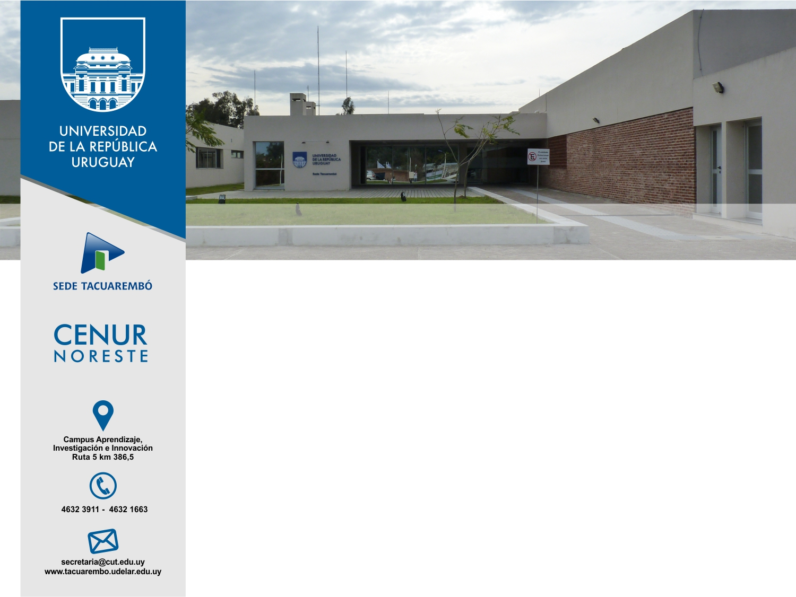

Slide 5

Muchas gracias!!!

